Slide 1
01 Introduction to ML

Slide 2
Lecture Plan
강사소개
수업안내

Slide 3
About me
전윤회
(2019 ~ ) M.S. in Department of Industrial & Systems Engineering (KAIST)
(2014 ~ 2019) B.S. in Computer Education & Data Science (SKKU)
E-mail : hoihoi@kaist.ac.kr

Slide 4
About you hoihoi@kirc.kaist.ac.kr
(이름)
(소속)
프로그래밍 경험(언어종류/언제 배웠는지?/얼마나 배웠는지?)
ML/DL 관련 공부?
anaconda 깔려 있나요?
자습가능시간
수강 이유
이 수업을 통해 얻고자 하는 것
하고싶은말

Slide 5
Course Overview
Time & Location
19:00~ 22:00
온라인
Course materials
Google Drive
slide
notebook
etc
Hours
Half lecture (50min)
break(10min)
Half lecture(50min)
break(10min)
Half lecture(50min)

Slide 6
이것은 꼭 지켜주세요!
결석하지 마세요!
기초 강의 특성상 한번만 빠져도 따라가기가 힘들어 집니다.
지각해도 괜찮으니 꼭 오세요
숙제와 실습은 적극적으로!
강의에서 듣기만 한다고 늘지 않습니다.
모르는게 나온다면 질문해 주세요!
바로 해결을 못할 수도 있지만 반드시 해결할 수 있도록 도와드릴게요.
강의 피드백은 환영입니다.
속도가 너무 빠르거나 느리다면 이야기 해주세요.
원하는 내용이 있으면 말씀해주세요

Slide 7
Introduction to Machine Learning

Slide 8
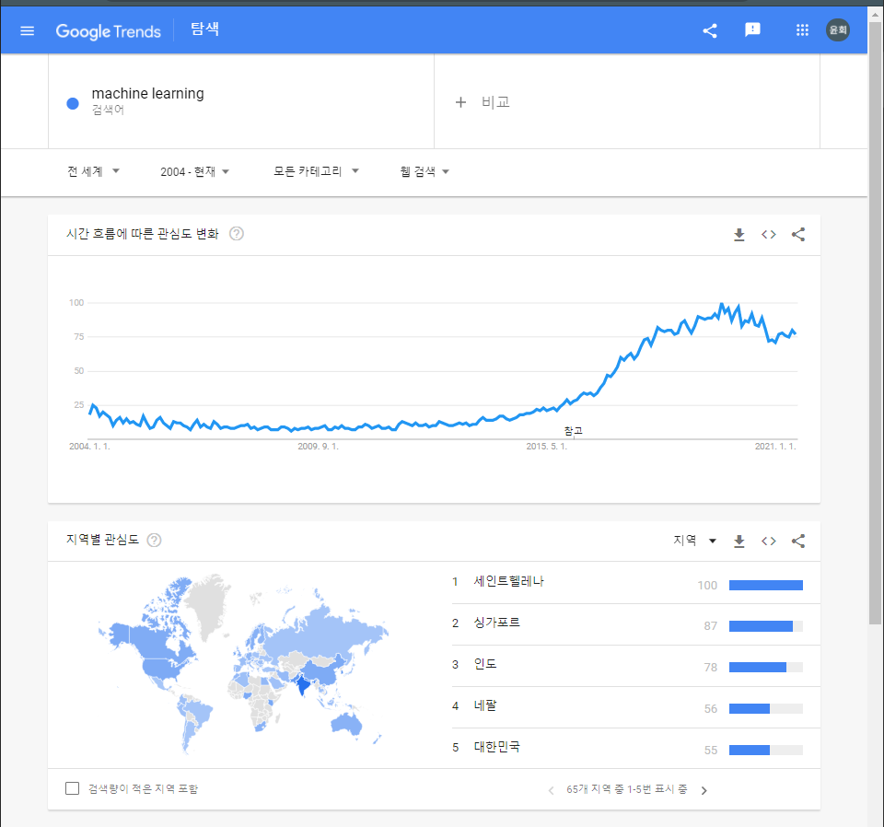
Google Trends
Google Trends analyzes the popularity of search queries in Google Search
Interest over time
Interest by region

Slide 9
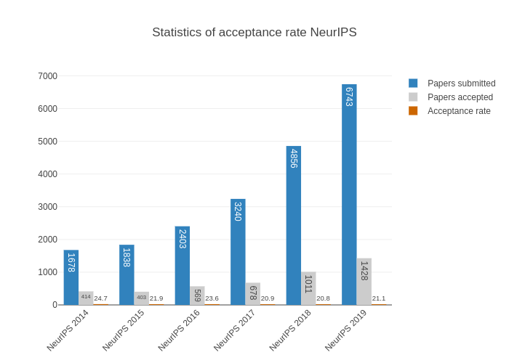
ML Conferences
NIPS (Neural Information Processing Systems

Slide 10

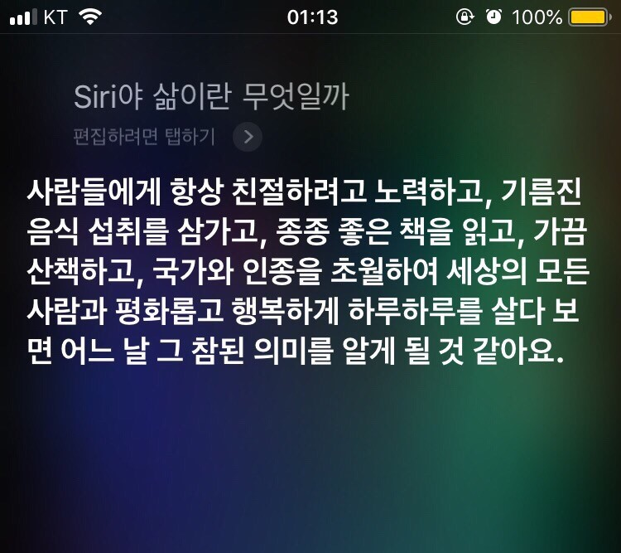

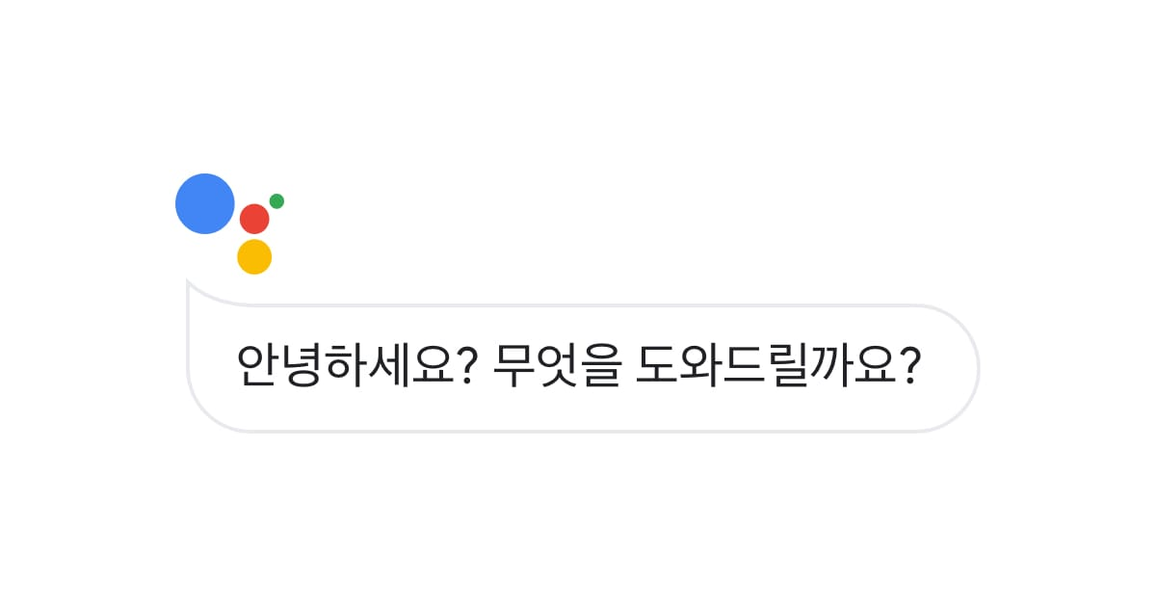
Machine Learning Applications
Speech recognition
음성인식 기술은 사람의 언어의 의미구조를 이해하기 위해 머신러닝을 사용한다
Notes:
https://assistant.google.com/intl/ko_kr/
https://www.google.com/url?sa=i&url=https%3A%2F%2Fzdnet.co.kr%2Fview%2F%3Fno%3D20191011132841%26from%3Dpc&psig=AOvVaw20ypvBUy_cvFegKcNvT4ME&ust=1627921553318000&source=images&cd=vfe&ved=0CAsQjRxqFwoTCKCLptWekPICFQAAAAAdAAAAABAD

Slide 11
Machine Learning Applications
Fraud detection
신용카드 거래사기
Fraud detection systems try to recognize fraudulent transactions so that customers are not charged for items that they did not purchase
Kaggle
https://www.kaggle.com/mlg-ulb/creditcardfraud

Slide 12
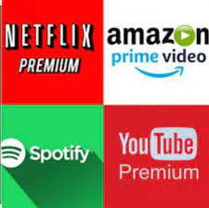
Machine Learning Applications
Recommendation
Recommendation engines use machine learning to recommend things that you may like
추천 엔진은 기계 학습을 사용하여 사용자가 좋아할 수 있는 항목을 추천합니다.
Netflix, Amazon, Spotify

Slide 13
Machine Learning Applications
• 얼굴 인식 : 이미지에서 얼굴을 식별
• 이메일 필터링 : 이메일을 스팸 또는 비스팸으로 분류
• 의학적 진단 : 환자를 질병의 유병자 또는 비고유자로 진단
• 날씨 예측: 예를 들어 내일 비가 올지 여부를 예측

Slide 14
What is Machine Learning?
The field of study that gives computers the ability to learn without being explicitly programmed (Arthur Samuel, 1959)
기존 : 사람이 데이터를 통해 학습을 한 뒤 이것을 다시 컴퓨터에 instruct
ML : 컴퓨터가 데이터를 통해 학습할 수 있는 능력을 부여.

Slide 15
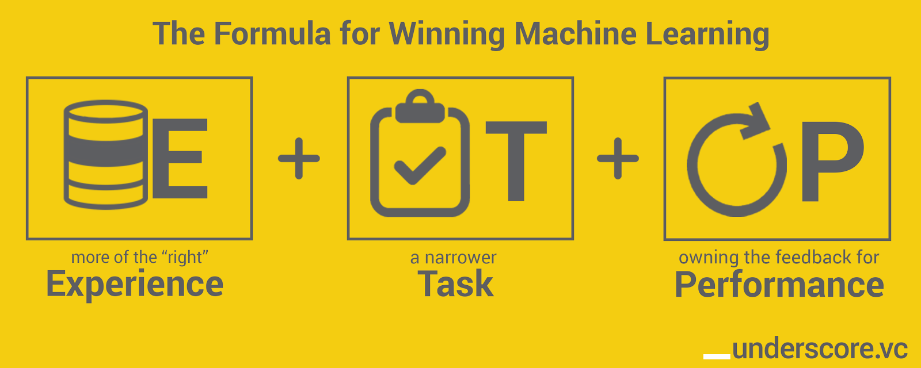
What is Machine Learning?
A computer program is said to learn from experience E with respect to some task T and some performance measure P, if its performance on T, as measured by P, improves with experience E (Tom Mitchell, 1997)
Example
T : flag spam for new emails
E : examples of spam & regular emails
P : accuracy( the ratio of correctly classified emails)
Notes:
https://medium.com/@dpancea/machine-learning-supervised-vs-unsupervised-learning-f4386a41c1a6

Slide 16
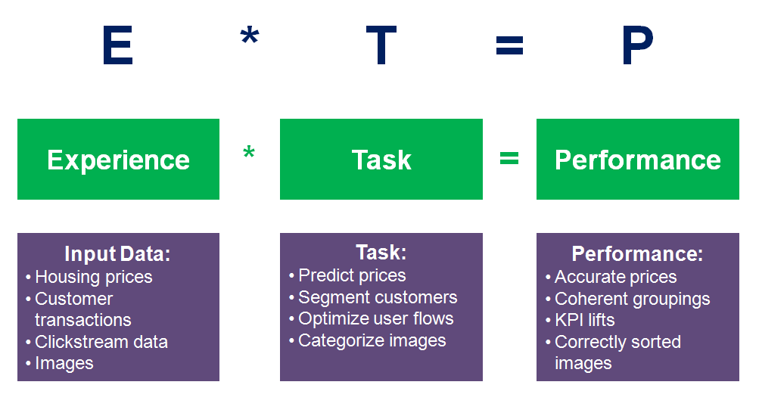

Slide 17
Why use Machine Learning?
기존 스팸 필터의 작동 방식
스팸메일이 어떻게 생겼는지를 본다.
보내는 사람, 메일 본문의 형태에서 어떠한 패턴을 발견한다.
각 패턴마다 detection algorithm 을 만든다.
만약 그러한 패턴이 감지되면 스팸으로 분류한다.
시스템이 충분히 좋아질 때 까지 1,2를 반복한다.
단점
패턴을 직접 발견해야 하는데 만약 패턴이 광범위하다면 다 찾아내기가 힘들다.
룰이 많아질수록 프로그램의 유지보수 측면에서 관리가 힘들어진다.

Slide 18
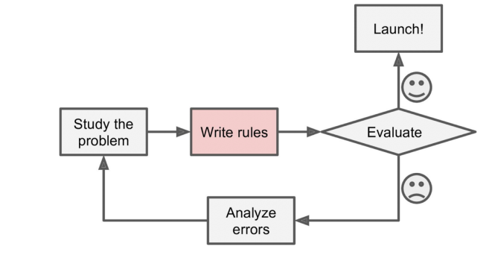
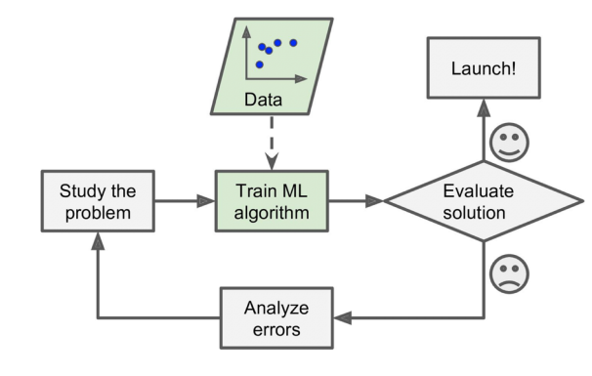
Why use Machine Learning?
A spam filter( the machine learning-based approach)
자동으로 스팸에서 빈번하게 쓰이는 단어의 패턴을 감지한다.
강점
프로그램이 훨씬 짧아지며, 관리가 쉽고, 더 정확하다
사람의 개입 없이 새로운 패턴을 발견하고, 변화를 적용한다.

Slide 19
Why use Machine Learning?
Machine learning is ideal for problems that
기존 방법으로는 너무 복잡하다.
알려진 알고리즘이 없다.
E.g., Speech recognition
시끄러운 환경에서 수십 개의 언어로 수백만 명의 매우 다른 사람들이 말하는 수천 개의 단어를 인식합니다.
가장 좋은 해결책은 각 단어에 대한 많은 예제 녹음이 주어지면 스스로 학습하는 알고리즘을 작성하는 것입니다.

Slide 20
Machine Learning vs. others

Slide 21
Machine Learning vs. Data Science
Data Science
Data Science is the study of the generalizable extraction of knowledge from data.
데이터에서 지식을 일반화 할 수 있는 추출에 대한 연구
Data Science is an emerging area of work concerned with the collection, preparation, analysis, visualization, management, and preservation of large collections of information.
데이터 과학은 방대한 정보 수집의 수집, 준비, 분석, 시각화, 관리 및 보존과 관련된 새로운 작업 영역입니다.
Data Science is an academic program offered by many universities.
학제 프로그램 이름
• Data Science programs teach Data mining, Machine Learning, Natural Language Processing, Information Retrieval, Etc.

Slide 22
Machine Learning vs. Data Mining
Data Mining
Data mining is the process of discovering patterns in large data sets involving methods at the intersection of machine learning, statistics, and database systems.
데이터 마이닝은 기계 학습, 통계 및 데이터베이스 시스템의 교차점에서 방법을 포함하는 대규모 데이터 세트에서 패턴을 발견하는 프로세스입니다.
E.g.,What are the characteristics of people using iPhone?
Age, education, income, occupation, etc. (statistics)
E.g., Can we group these people based on the characteristics?
Clustering (machine learning)

Slide 23
Machine Learning vs. Artificial Intelligence
Artificial Intelligence
Artificial intelligence (AI), sometimes called machine intelligence, is intelligence demonstrated by machines, in contrast to the natural intelligence displayed by humans and other animals.
Artificial intelligence is used when a machine mimics "cognitive" functions, such as "learning" and "problem solving”.
기계 지능이라고도 불리는 인공 지능(AI)은 인간과 다른 동물이 보여주는 자연 지능과 달리 기계가 보여주는 지능입니다.
인공 지능은 기계가 "학습" 및 "문제 해결"과 같은 "인지" 기능을 모방할 때 사용됩니다.
Machine Learning is an early step towards Artificial Intelligence.
머신러닝은 AI 를 위한 앞단계 라고 보시면 됩니다.
Artificial Intelligence also includes
Knowledge reasoning / Robotics / Etc.,
People are trying to achieve artificial intelligence in some fields
Autonomous driving (self-driving car) / Machine translation/Etc.,

Slide 24
Machine Learning vs. Deep Learning
Deep Learning
Deep learning is part of a broader family of machine learning methods based on learning data representations, as opposed to task-specific algorithms.
딥 러닝은 작업별 알고리즘과 달리 학습 데이터 표현을 기반으로 하는 광범위한 기계 학습 방법 제품군의 일부입니다.
Machine Learning
Decision tree
Support Vector Machines
Artificial Neural Networks
Simple (shallow) neural network
Deep neural networks (deep learning)
Because deep learning addresses many problems that have not been studied in the realm of traditional neural networks, it sometimes considered as a separate field.
딥러닝은 기존에 해결하지 못한 부분을 해결하는 등 새로운 문제들을 다루기 떄문예 아얘 별도의 분야로 보기도 함.

Slide 25
Types of Machine Learning

Slide 26
Types of Machine Learning
Amount and type of supervision they get during training.
Supervised learning
Unsupervised learning
Semi-supervised learning
Reinforcement learning
Ability to learn incrementally from a stream of incoming data.
Batch learning
Online learning
The way they generalize to unseen data.
Instance-based learning
Model-based learning

Slide 27
Amount and type of supervision they get during training.
Supervised learning
Unsupervised learning
Semi-supervised learning
Reinforcement learning

Slide 28
Supervised Learning
• The training data you feed to the algorithm includes the desired solutions, called
labels.
• 알고리즘에 제공하는 교육 데이터에는 레이블이라고 하는 원하는 솔루션이 포함됩니다.
• The goal is usually to predict labels for unseen examples.
• 목표는 일반적으로 보이지 않는 예에 대한 레이블을 예측하는 것입니다.
• Humans can label datasets manually to create labeled datasets.
• 인간은 수동으로 데이터 세트에 레이블을 지정하여 레이블이 지정된 데이터 세트를 생성할 수 있습니다.

Slide 29
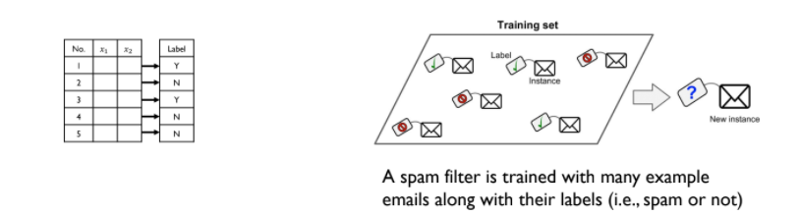
Supervised Learning – Classification
Predict the categorical class labels
Categorical variable is a variable that can take on one of a limited, and usually fixed number of possible value
범주형 변수는 제한적이고 일반적으로 고정된 수의 가능한 값 중 하나를 취할 수 있는 변수입니다.
Blood type
race
languages

Slide 30
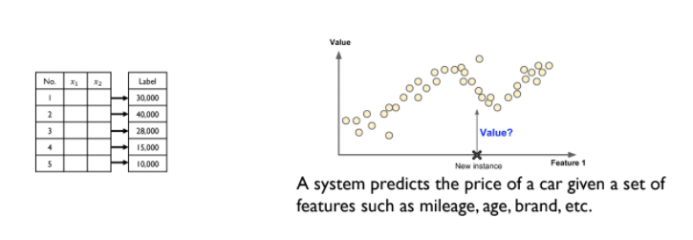
Supervised Learning – Regression
• Predict a target numeric value.
• Blood pressure
• Stock price
• Temperature

Slide 31
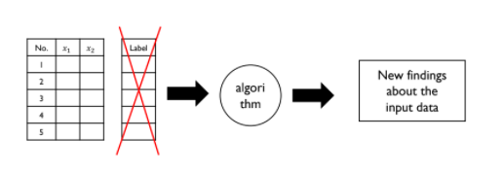
Unsupervised Learning
The training data you feed to the algorithm is unlabeled.
• The goal is usually to understand the input data better

Slide 32
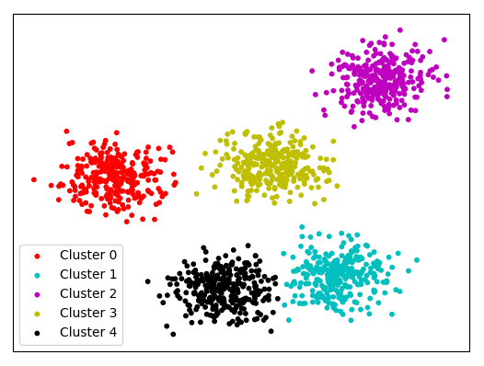
Unsupervised Learning – Clustering
Detects groups of similar objects
• The goal is to group a set of objects in such a way that objects in the same group (cluster) are more similar to each other than to those in other groups.
• 목표는 동일한 그룹(클러스터)에 있는 개체가 다른 그룹에 있는 개체보다 서로 더 유사하도록 개체 집합을 그룹화하는 것입니다
• E.g., Cluster website visitors into different groups based on their behaviors.
.• 예: 웹사이트 방문자를 행동에 따라 다른 그룹으로 묶습니다
• E.g., Cluster search results into groups of similar web pages
.• 예: 검색 결과를 유사한 웹 페이지 그룹으로 묶음
• Clustering is usually followed by another exploratory analysis (e.g., explore data within a specific group, labeling, etc.)
주로 데이터 탐색 과정에서 사용합니다.

Slide 33
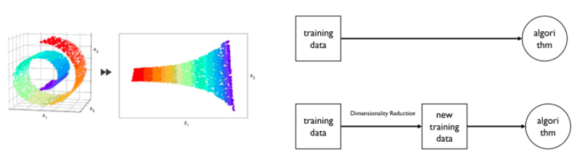
Unsupervised Learning – Dimensionality
Reduction
Reduces the number of dimensions of high-dimensional data.(고차원 데이터의 차원 수를 줄입니다.)
It can be used to make the data more interpretable. (데이터를 해석가능하도록 만들때)
It can be used as a preprocessing method to generate better input data. (더 좋은 입력데이터 생성을 위한 처리법)
Data analysis (e.g., classification, regression, etc.) can be done in the reduced space more accurately than in the original space. (원래의 공간보다 더 축소된 정보가 더 정확할 수 있다. )

Slide 34
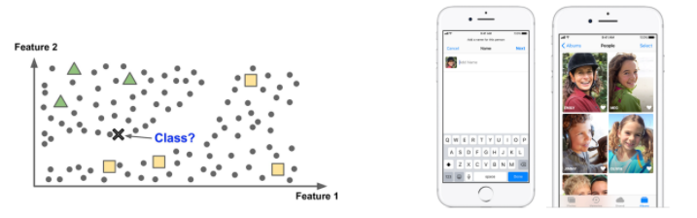
Semi-supervised Learning
The training data you feed to the algorithm is partially labeled, usually a large amount of unlabeled data and a small amount of labeled data.
많은 라벨 없는 데이터 + 약간의 라벨 있는 데이터
Most semi-supervised learning are combination of unsupervised and supervised algorithms.

Slide 35
Reinforcement Learning
• In reinforcement learning, the learning system, called an agent, can observe the environment, select and perform actions, and get rewards in return or penalties in the form of negative rewards.
• 강화 학습에서 에이전트라고 하는 학습 시스템은 환경을 관찰하고, 행동을 선택하여 수행하고, 부정적인 보상의 형태로 보상이나 벌칙을 받을 수 있습니다.
• The agent learns by itself what is the best strategy, called a policy, to get the most reward over time.
• 에이전트는 시간이 지남에 따라 가장 많은 보상을 받기 위해 정책이라고 하는 최상의 전략이 무엇인지 스스로 학습합니다.
A policy defines what action the agent should choose when it is in a given situation
정책은 주어진 상황에서 에이전트가 선택해야 하는 작업을 정의합니다.
E.g., DeepMind’s AlphaGo
It learned its winning policy by analyzing millions of games.

Slide 36
Ability to learn incrementally from a stream of incoming data.
Batch learning
Online learning

Slide 37
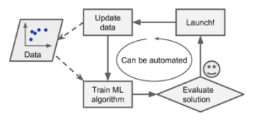
Batch Learning
• The system is incapable of learning incrementally, it must be trained using all the available data.
가능한 모든 데이터를 사용하여 학습.
• This generally takes a lot of time and computing resources, so it is typically done offline (offline learning).
시간과 자원이 많이 필요하므로 오프라인 학습.
• If you want the system to know about new data, (새로운 데이터 학습하려면? 처음부터!)
• Retrain the system from scratch on the full dataset (old data + new data).
• Stop the old system and replace it with the new one.

Slide 38
Online Learning
• The system can learn incrementally by being fed data instances sequentially, either individually or by small groups called mini-batches.
• The system can learn about new data on the fly, as it arrives.
• Great for systems that receive data as a continuous flow (e.g., stock prices) and need to adapt to change rapidly or autonomously.
• Online learning can also be used to train systems on huge datasets that cannot fit in one machine’s main memory.

Slide 39
Online Learning
• The system can learn incrementally by being fed data instances sequentially, either individually or by small groups called mini-batches.
• 시스템은 개별적으로 또는 미니 배치라고 하는 소규모 그룹별로 순차적으로 데이터 인스턴스를 공급받아 점진적으로 학습할 수 있습니다
• The system can learn about new data on the fly, as it arrives.
• 시스템은 새로운 데이터가 도착하는 즉시 학습할 수 있습니다
• Great for systems that receive data as a continuous flow (e.g., stock prices) and need to adapt to change rapidly or autonomously. .• 데이터를 연속적인 흐름(예: 주가)으로 수신하고 빠르게 또는 자율적으로 변화에 적응해야 하는 시스템에 적합합니다
• Online learning can also be used to train systems on huge datasets that cannot fit in one machine’s main memory.
• 온라인 학습은 한 기계의 주 메모리에 들어갈 수 없는 거대한 데이터 세트로 시스템을 훈련하는 데 사용할 수도 있습니다.

Slide 40
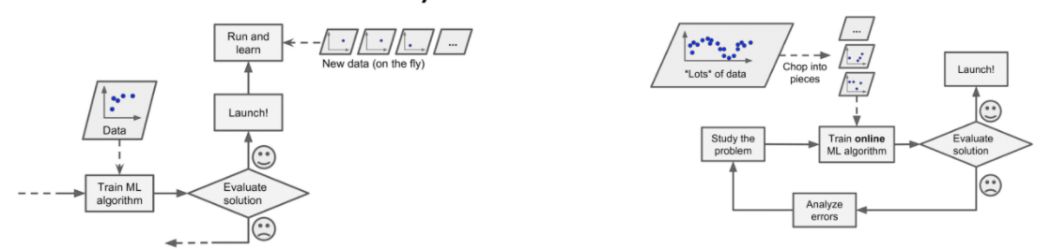
Online Learning

Slide 41
The way they generalize to unseen data.
Instance-based learning
Model-based learning

Slide 42
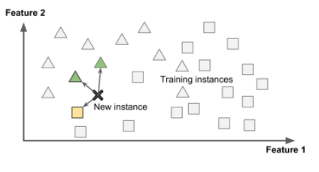
Instance-based Learning
Instead of explicit generalization, the system compares new instances with existing instances in the training set based on a measure of similarity.
명시적인 일반화 대신에, 유사성 측정을 기반으로 훈련 셋의 기존 인스턴스와 새로운 인스턴스를 비교합니다.
E.g., k-nearest neighbors (k-NN)

Slide 43
Model-based Learning
• Build a model based on examples, then use that model to make predictions.
먼저 예시(데이터) 로 모델을 만든 후, 그 모델로 예측함
• The approach
• Study the data
• Select a model
• Train it on the training data
• Apply the model to make predictions on new cases

Slide 44
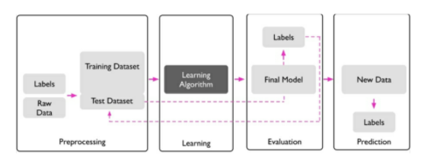
Machine Learning Workflow
1. Preprocessing: getting data into shape
2. Learning: selecting an algorithm and training models
3. Evaluation: evaluating models
4. Prediction: predicting unseen data instances

Slide 45
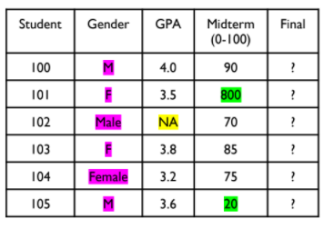
Preprocessing: getting data into shape
• Why preprocessing?
• Garbage in, garbage out
• Real world data are generally
• Incomplete: missing values
• Noisy: containing errors or outliers
• Inconsistent: containing discrepancies

Slide 46
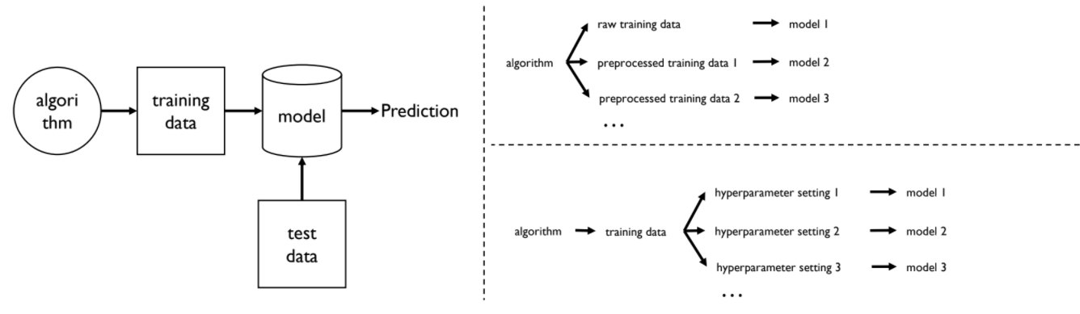
Learning: selecting an algorithm and training models
• Algorithm : The way to learn models from data
- (데이터로부터 모델을 학습하는 법)
• Model : The product we get by applying an algorithm to data
(데이터에 알고리즘 적용하여 얻은 결과물, 학습한 결과)

Slide 47
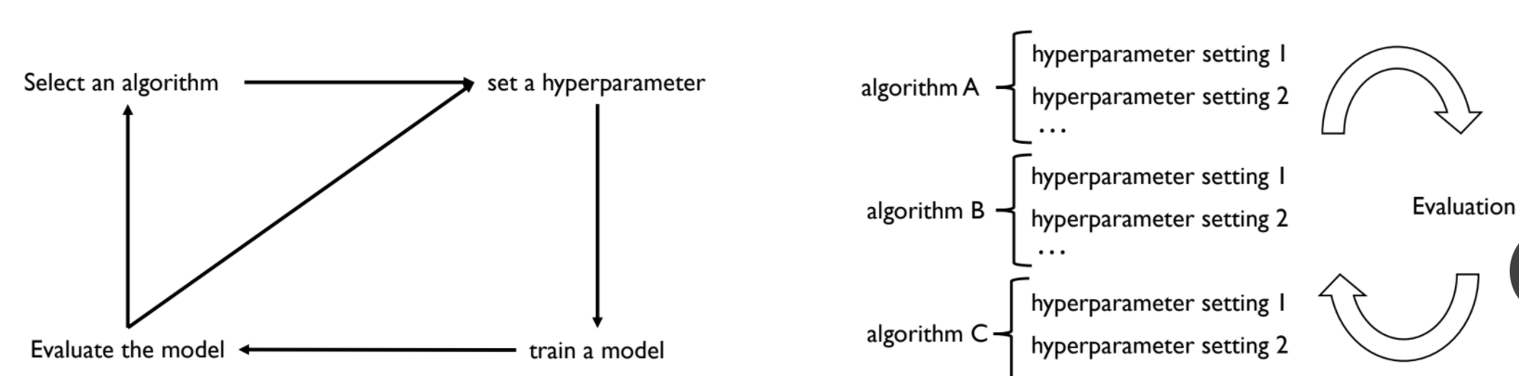
Evaluation: evaluating models
Evaluating & re-learning
An iterative process

Slide 48
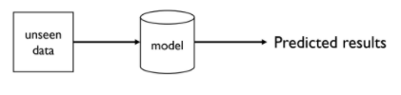
Prediction: predicting unseen data instances
• Apply the trained model to unseen data
처음 보는 데이터를 학습된 모델에 적용하면? 예측된 값이 나온다.
• The best-performing model

Slide 49
Challenges of Machine Learning (Data)
• Insufficient quantity of training data
• For simple problems: thousands of examples (데이터 너무 적음)
• For complex problems: millions of examples (데이터 너무 많음)
• “We don’t have better algorithms. We just have more data.” ⎯ Peter Norvig
(Research Director at Google)
• Better data ≠ more data

Slide 50
Challenges of Machine Learning (Data)
• Non-representative training data (트레이닝 데이터는 대표성을 띄지 않을 떄)
• It is crucial to use a training set that is representative of the cases you want to generalize to. (일반화 하고 싶은 케이스의 대표적인 값이 트레이닝으로 들어가는게 중요하다.
• Machine Learning is only guaranteed to work for data generated by the same distribution that generated its training data.(ML 이 유일하게 보장하는건, 트레이닝 데이터로부터 동일한 분산으로 생성된 데이터에 한해서이다. )
• E.g., patients of different country/race/gender
• physical condition
• eating habits

Slide 51
Challenges of Machine Learning (Data)
• Poor-quality data (데이터의 질이 떨어짐)
• Training data may have errors, outliers, missing values, and noise
• Data preparation accounts for about 80% of the work of data scientists [1].
• Data scientists spend 60% of their time on cleaning and organizing data.
• Collecting data sets comes second at 19% of their time.
• Mining data for patterns (9%)

Slide 52
Challenges of Machine Learning (Data)
• Irrelevant features (관계 없는 특성)
• Coming up with a good set of features to train on using feature engineering (feature selection & extraction) is important. (피쳐 엔지니어링을 통해 좋은 학습셋을 만드는 것 중요
• More features are not always the better. (정보가 많다고 무조건 좋은건 아님)
• One of the important problems in ML is finding features that play important roles in prediction. (예측에 중요한 역할을 하는 피쳐를 찾는 것이 중요하다. )
• E.g., hospital readmission
• A patient who had been discharged from a hospital is admitted again within a specified time interval (usually 30 days).
• Finding important features (e.g., blood pressure).

Slide 53
Challenges of Machine Learning (Algorithm)
• Overfitting the training data (오버피팅 문제)
• A model performs well on the training data, but it does not generalize well.
• Happens when the model is too complex relative to the amount of the training data.
• Solutions
• Simplifying the model by selecting one with fewer parameters, by reducing the number of attributes in the training data, or by constraining the model (i.e., regularization).
• Gathering more training data.
• Reducing the noise in the training data (e.g., fix data errors and remove outliers)

Slide 54
Challenges of Machine Learning (Algorithm)
Underfitting the training data (언더피팅 문제)
• Happens when the model is too simple to learn the underlying structure of the data.
• Solutions
• Selecting a more powerful model, with more parameters.
• Feeding better features to the learning algorithm through feature engineering.
• Reducing the constraints on the model (e.g., reducing the regularization hyperparameters)

Slide 55
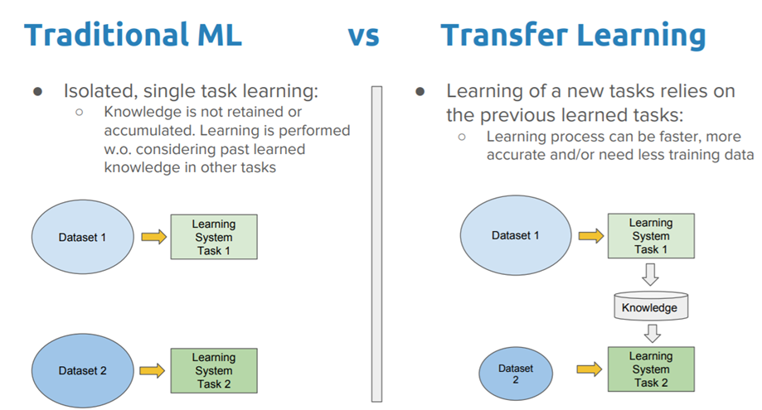
Transfer learning

